Slide 1

مفرد وجمع
سؤال وجواب
قطع الكلمات
النص
محادثة حول الصورة
يَوم ميلادي
الفيلم
تأليف شعر
تَعبير
الحروف الشَّمسِيَّة
الحروفّ القمرية

Slide 2
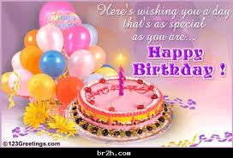
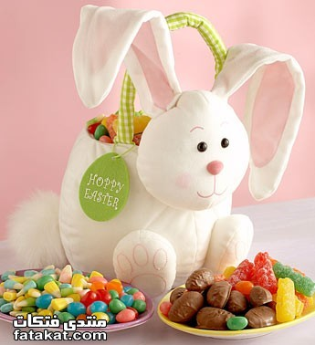
يَوم ميلادي

Slide 3
صارَ عُمْري ﭐلْيَوْمَ ثَمانِيَ سَنَواتٍ .
كانَتِ ﭐلسّاعَةُ ﭐلْخامِسَةَ بَعْدَ ﭐلظُّهْرِ حينَ جاءَ رِفاقي : سَمير وَحُسام وَفِراس يَتَوافَدونَ إلى بَيْتي ، حامِلينَ مَعَهُم ﭐلهَدايا . اِسْتَقْبَلْتُ ﭐلأصْدِقاء بِفَرَحٍ ، وَشَكَرَتْهُم ، ثُمَّ انْصَرَفْنا إلى ﭐللَّعِبِ في غُرْفَتي ، وَما هِيَ إلاّ لَحَظاتٌ حَتّى وَضَعَتْ والِدَتي تِسْعَ شَمَعاتٍ في قالَب ﭐلحَلْوى ﭐلكَبيرِ ، ثُمَّ أَشْعَلَتْها .
دَنَوْتُ مِنَ ﭐلشَّمَعاتِ وَأطْفَأْتُها ، وَعِنْدَ ذلكَ علا ﭐلتَّصْفيقُ ، وَأَنْشَدَ ﭐلْجَميعُ نَشيدَ ﭐلعيد : «سَنَة حُلوَة يا جَميل ، سنة حلوة يا ... »
بَعْدَ ذلِكَ بَدَأْتُ أَفْتَحُ ﭐلْهَدايا ، وَتَعَجَّبْتُ كَثيراً عِنْدَما سَمِعْتُ أَصْواتاً غَريبَةً في إحْدى ﭐلْعُلَبِ ، لكِنَّ والِدي قالَ لي : لا تَخَفْ يا بُنَيَّ وافْتَح ِ ﭐلْهَدِيَّةَ ﭐلَّتي أَحْضَرْتُها لَكَ .
وَكَمْ كانَتْ فَرْحَتي كَبيرَةً عِنْدَما قَفَزَ أَرْنَبٌ صَغيرٌ أمامي !
فَقُلْتُ : لِماذا لا يَكونُ لنا عيدُ ميلادٍ كُلَّ يَوْمٍ ؟

Slide 4
أَشْعَلَتْ
لَتْ
ﻌَ
أَﺷْ
أَطْفَأَتْ
ﺄَتْ
ﻓَ
أَطْ
اَلظُّهْرُ
اَلسّاعَةُ
ﹶﺔﹸ
ﻋَﹶََ
ﺴﺎ
اَﻠﺴﹿ
رُ
ﻅُﻬْ
اَلظْ
عُلْبَةٌ
اَلشَّمَعاتُ
ﺔﹲ
ﹶﺑ
ﻋُﻠْ
تُ
ﻋﺎ
ﻣﹶ
ﺷﹶ
ﺍﹶﻟﺷﹾ

Slide 5

1) كَمْ عُمر الرّاوي بِحَسَب النَّص ؟
عُمر الرّاوي بِحَسَب النَّص ثَمانِيَ سَنوات
2) مَن هُم أَصْدِقاء الرّاوي ؟
أَصْدِقاء الرّاوي هُم :سَمير وحسام وفراس
3) ماذا أَحْضَرَ أَصْدِقاء الرّاوي لَهُ ؟
أَحْضَرَ أَصْدِقاء الرّاوي لَهُ هَدايا
4) لِماذا دَنا الرّاوي من الشَّمعات ؟
دَنا الرّاوي من الشَّمعات لِيُطْفِئَها
5) ما هِيَ الْمُفاجَأَة التي أَحْضَرها والِد الرّاوي ؟
الْمُفاجَأَة التي أَحْضَرها والِد الرّاوي لَهُ هِيَ: أَرْنَبٌ صَغيرٌ
6) ماذا أَنْشَدَ الْجَميع بَعْدَ أنْ أَطفَأَ الرّاوي الشَّمعات ؟
أَنْشَدَ الْجَميع بَعْدَ أنْ أَطفَأَ الرّاوي الشَّمعات : سنة حُلْوة يا جَميل

Slide 6

شَمْعَةٌ
قِصَّةٌ
عيدٌ
أَرْنَبٌ
هَدِيَّةٌ
غُرْفَةٌ
جمع
مُفرد
شَمَعاتٌ
قِصَصٌ
أَعْيادٌ
أَرانِبٌ
هَدايا
غُرَفٌ

Slide 7
الْكلمات التي تبدأ بالْحروف الْقمريَّة
اَلْعُلْبَةُ
اَلْأُخْتُ
اَلْيَوْمُ
اَلْجَميل
اَلْميلادُ
اَلْهدايا
اَلْغُرْفَةُ
اَلْأَرنَبُ
اَلْوالِدةُ
اَلْعُمْرُ

Slide 8
الْكلمات التي تبدأ بالْحروف الشَّمْسِيَّة
اَلظُّهرُ
اَلشَّمعاتُ
اَلسَّنَواتُ
اَلصًّديقُ
اَلرِّفاقُ
اَللَّعْبُ
اَلسَّنَةُ
اَلصَّغيرُ
اَللَّحَظاتُ
اَلتَّصْفيقُ

Slide 9
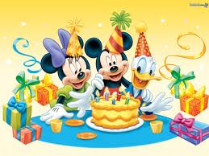
أُكْتُبْ أربعُ جُمل تَصِفُ هذهِ الصّورةِ .

Slide 10

كَوِّن شِعر بحسب الصّورة .

Slide 11

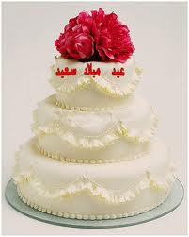
عيد ميلاد رسوم متحركة

